Slide 1
第5章 模块与面向对象编程
《Python 程序设计与实践》
主讲人：张 华
浙江工商大学计算机与信息工程学院
Email： zerozhua@126.com
短号： 688911

Slide 2

提纲
5.1 模块
5.2 Package(包)
5.3 面向对象编程
5.4 类

Slide 3
5.1 模块
使用交互式环境，当退出python解释器后再次进入，以前创建的一切定义（变量和函数）不复存在。要使程序长久，代码可重复使用，较好办法是用文本编辑器(开发环境)来编写程序。
程序变长了，不好管理，有时把长的程序分成多个文件。
有时想要在多个程序中使用一个常用函数或变量数据，但不想把定义复制到每一个程序中
为此，python提供一种方法可以从*.py文件中获取变量或函数定义，在脚本或交互式实例中使用。这样的文件被称为模块。
从实际看，python模块一般对应于一个程序文件(py文件)，每个文件都是一个模块

Slide 4
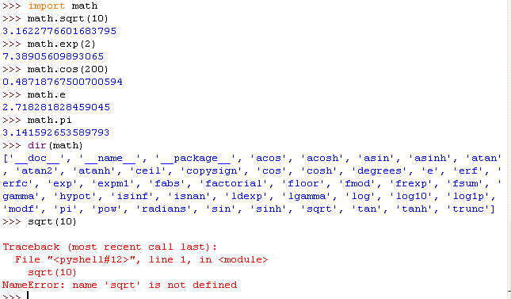
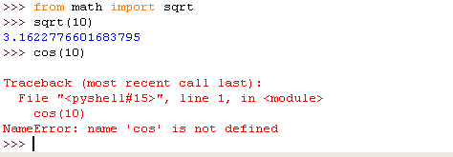
5.1-1 模块导入
模块导入的几种方式：
  import modname 或 import modname as mn
  from modname import funcname
  from modname import *

Slide 5
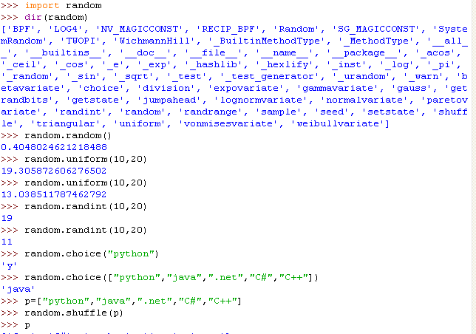
5.1-2 标准库模块
random模块
  用于生成随机数

Slide 6
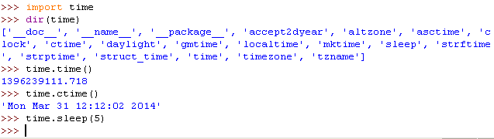
5.1-2 标准库模块
time
  提供各种操作时间的函数

Slide 7
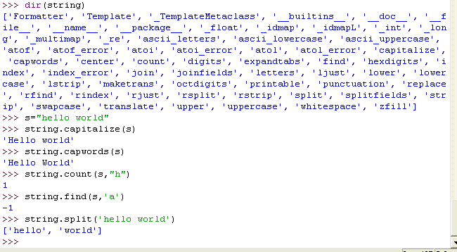
5.1-2 标准库模块
string
  提供各种处理字符串的函数

Slide 8
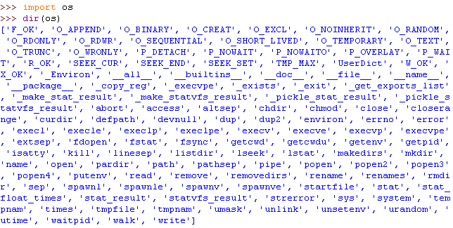
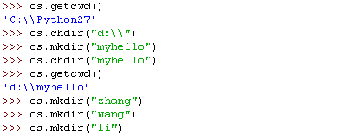
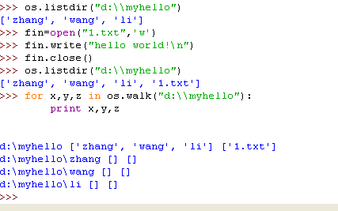
5.1-2 标准库模块
os
  os.getcwd()：得到当前工作目录
  os.chdir(“dirname”)：改变当前脚本工作目录到dirname
  os.listdir(“dirname”) ： 列出指定目录下所有文件和子目录，包括隐藏文件
  os.mkdir(“dirname”))：生成单级目录
  os.rmdir(“dirname”))：删除单级空目录，若目录不空则无法删除
  os.walk(“dirname”)：遍历目录
  os.remove() ： 删除一个文件
  os.rename(“oldname”,“newname”) ： 重命名文件
  os.system(command)： 运行shell命令
注意，Python3中改为print(x,y,z)

Slide 9
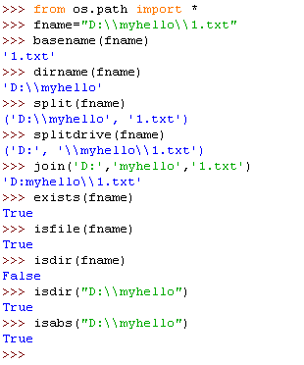
5.1-2 标准库模块
os.path
  os.path.basename():输出文件名
  os.path.dirname()：输出文件所在的路径
  os.path.split():分割文件名与路径，返回（fpath,fname）元组
  os.path.splitdrive():
  os.path.join():将分离部分组成一个文件路径名
  os.path.exists() 指定路径（文件或者目录）是否存在
  os.path.isabs() 指定路径是否为绝对路径
  os.path.isdir() 指定路径是否存在且为一个目录
  os.path.isfile()

Slide 10
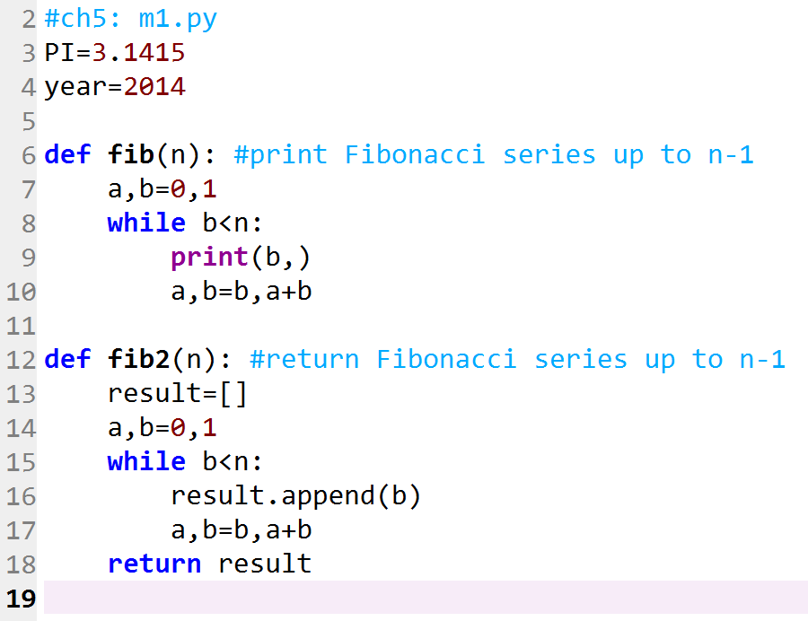
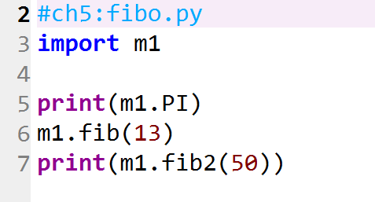
5.1-3 自定义模块
创建.py文件
  例如：模块m1即是python文件m1.py
  考虑在fibo.py中使用模块m1

Slide 11
5.1-4 模块的功能小结
代码重用
区分系统命名空间
实现数据和服务共享

Slide 12
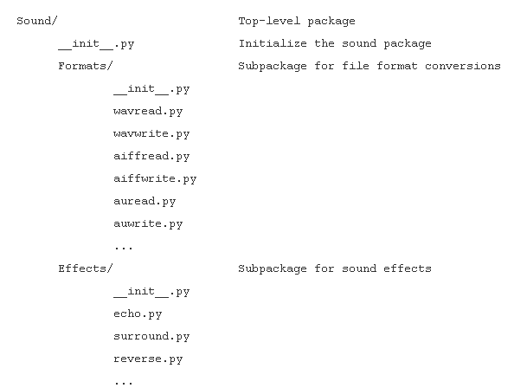
5.2 包（package）
在创建许许多多模块后，我们可能希望将某些功能相近的文件组织在同一文件夹下，这里就需要运用包的概念了。
把一堆相关的python模块放在一个目录下，再加上一个__init__.py文件就构成了一个python 包, python包可以嵌套
包对应于文件夹，使用包的方式跟模块也类似，唯一需要注意的是，当文件夹当作包使用时，文件夹需要包含__init__.py文件，主要是为了避免将文件夹名当作普通的字符串。
使用方法：
  import Sound.Effects.echo
  import Sound.Effects.echo as see
  from Sound.Effects import echo
  from Sound.Effects.echo import *

Slide 13
5.3 面向对象编程
Python从设计之初就已经是一门面向对象的语言
对象
  对象是人们要进行研究的任何事物，从最简单的整数到复杂的飞机等均可看作对象，它不仅能表示具体的事物，还能表示抽象的规则、计划或事件。
对象的状态和行为
  对象具有状态，一个对象用数据值来描述它的状态。
  对象还有操作，用于改变对象的状态，对象及其操作就是对象的行为。
  对象实现了数据和操作的结合，使数据和操作封装于对象的统一体中

Slide 14
5.3 面向对象编程
类
  具有相同或相似性质的对象的抽象就是类。因此，对象的抽象是类，类的具体化就是对象，也可以说类的实例是对象。
  类具有属性，它是对象的状态的抽象，用数据结构来描述类的属性。
  类具有操作，它是对象的行为的抽象，用操作名和实现该操作的方法来描述。
面向对象的特征
  对象唯一性：不同的对象不能有相同的标识。
  抽象性：将具有一致数据结构(属性)和行为(操作)的对象抽象成类
  继承性：子类自动共享父类数据结构和方法的机制，这是类之间的一种关系。
  多态性：指相同的操作或函数、过程可作用于多种类型的对象上并获得不同的结果。

Slide 15
5.4 类
类：一种数据结构，封装了属性和方法
类的定义：
  class ClassName(object):
  ‘class string documentation string’ #文档字符串
  class_suite #类体
面向对象编程：数据与方法结合在一起，用对象的方式组织程序
面向过程编程：根据操作数据的函数或语句块

Slide 16
5.4-1 类的定义
最简单的类定义形式：
类的定义语句（class）和函数定义语句（def）一样，执行后才能生效；当然也可以放到if语句的某个分支，或一个函数的内部
定义一个类的时候，会创建一个新的命名空间。
类定义完成时（正常退出），就创建了一个类对象。
class ClassName:
<statement-1>
.
.
.
<statement-N>

Slide 17

5.4-1 类定义
class Class1:
'''
This is my first class!
'''
print("class1 go") #类定义中可以是任意语句
name = 'my class 1' #赋值语句会在当前类的命名空间中引入新的对象
def PrintName(self): #函数定义
print("hello")
print(type(Class1))
print(dir(Class1))

Slide 18
5.4-2 类对象
类对象支持两种操作：属性引用和实例化。
属性引用语法：obj.name。这与python中其它对象属性一样：
  Class1.Name和Class1.PrintName都是有效的属性引用，分别返回一个整数和一个方法对象。
  也可以对类属性赋值，可以通过给Class1.name赋值来修改它。
  __doc__也是一个有效的属性，返回类的文档字符串：类定义行下的第一个字符串“This is my first class!”。

Slide 19

5.4-3 类的实例对象
类的实例化
  类的实例化使用函数符号：x = Class1()
  以上创建了一个新的类实例并将该对象赋给局部变量x
很多类倾向于将对象创建为有初始状态的情况。因此类可定义一个名为__init__()的特殊方法，像下面这样：
类的实例化会自动为新创建的类实例调用__init__() 方法。
__init__() 方法可以有参数，例如：
def __init__(self):
self.data = []
class Complex:
def __init__(self, realpart, imagpart):
self.r = realpart
self.i = imagpart
x = Complex(3.0, -4.5)
print(x.r, x.i)

Slide 20
5.4-3 类的实例对象
实例对象唯一可用的操作就是属性引用：
  数据属性
  方法属性
例子
  前面定义的Class1实例化： x = Class1()
  按照定义，类中所有（用户定义）的函数对象对应到它的实例中的方法。因而在前面的例子中，x.PrintName是一个有效的方法引用，因为Class1.PrintName是一个函数定义。但x.name不是，因为Class1.name不是函数。
  不过x.PrintName与Class1.PrintName不同，它是一个方法对象，不是一个函数对象。

Slide 21
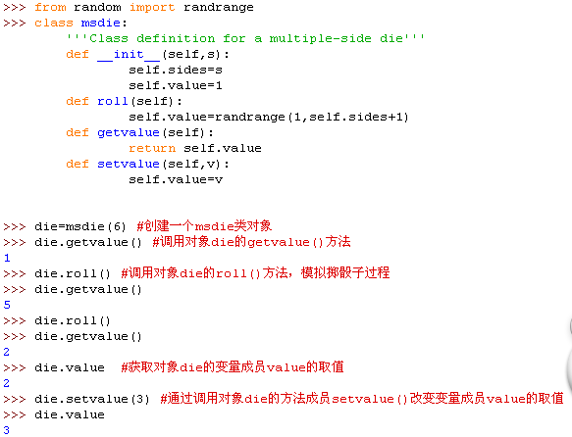
5.4-4 例子

Slide 22
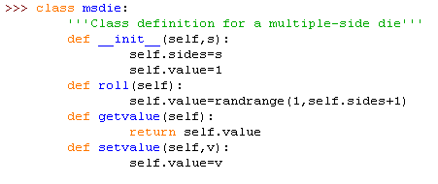
5.4-4 例子
例子说明
  class <类名>:
  <方法定义>
  例子中类名为msdie，方法有4个：__init__, roll, getvalue，setvalue
  方法的定义与函数类似，第一个参量self是专用的，指向方法的作用对象
  话说对象是数据与操作的结合，定义中四个方法对应于操作，但数据呢？
  在构造函数__init__中形如self.sides和self.value，就是对象的数据成员！

Slide 23


5.4-4 例子
实例(对象)
  程序中创建实例对象形如函数调用一般
  但实际上由构造函数__init__创建，参数通过__init__传递
  在本例中__init__构造函数有2个参数，其中self为专用参数，指向实例对象，在创建时不需要写出来
实例变量
  实例变量访问方式：
  <对象>.<变量名>
  例如

Slide 24

5.4-4 例子
方法调用
  方式：
  <对象>.<函数名>(参数)
  注：同函数调用类似，但需指明作用对象，以及参数self不用再写明
  例如

Slide 25
5.4-5 类的继承与派生
这部分请自学！

